Slide 1

Crisis in Europa maar voor wie?
ACV jongeren, STUK 27 februari 2014
H. Michiel
www.andereuropa.org

Slide 2
Overzicht
De Europese Unie vóór de crisis
In varietate concordia ?
→ Over de grote sociaal-economische verschillen tussen de lidstaten
Crisis: de Unie wordt door elkaar geschud
In varietate discordia !
→ Over de desastreuze gevolgen van een foute architectuur
Crisisbestrijding als alibi voor sociale afbraak
Never waste a good crisis!
→ Over het Europees beleid sinds 2010
Notes:
3x klikken voor de 3 hoofdstukken

Slide 3
1.
De Europese Unie vóór de crisis
Over de grote sociaal-economische verschillen tussen de lidstaten

Slide 4
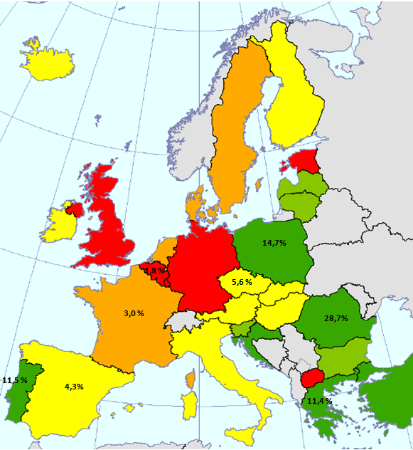
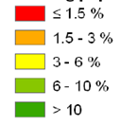
TEWERKSTELLING IN DE LANDBOUW
(% werkende bevolking) 2008
Bron: http://ec.europa.eu/agriculture/statistics/agricultural/2011/pdf/b0-1-2_en.pdf
en www.nationmaster.com (ILO-cijfers)
Notes:
http://www.lemonde.fr/economie/chat/2006/10/05/integration-de-la-roumanie-et-de-la-bulgarie-dans-l-ue-quelles-consequences-economiques_820454_3234.html:
Jérôme Creel : Pour l'agriculteur roumain, l'intégration à l'UE pourrait avoir des effets assez néfastes.
1) Ils ne vont pas avoir accès aux fonds de la PAC immédiatement, mais de manière progressive. Il faudra attendre 2013 pour que les nouveaux entrants de 2004 et de 2007 aient les mêmes droits en termes de politique agricole que les anciens Etats membres.
2) Deuxième choc que devrait subir la Roumanie : nous tendons vers une industrialisation de l'agriculture. Nous entendons par là que les petits agriculteurs auront du mal à tirer leur épingle du jeu, alors que ce sont plutôt les agriculteurs ayant de grandes parcelles qui devraient bénéficier de l'intégration.
Donc la difficulté pour ces petits agriculteurs à être compétitifs en termes de prix, en termes de qualité, en termes de respect des normes sanitaires, peut être mise en question.
Ce problème rencontré par les agriculteurs roumains est actuellement rencontré par les agriculteurs polonais. De manière un peu paradoxale, l'entrée dans l'UE de la Pologne depuis deux ans, et de la Roumanie l'an prochain, devrait amener une réduction de la population agricole, et donc une restructuration du tissu économique de ces deux pays vers des économies dites plus occidentales, avec une part des services plus importante, et donc une réduction de la part de l'agriculture dans l'économie.
Pour la Roumanie, la part de l'agriculture est aux environs de 30 %.

Slide 5
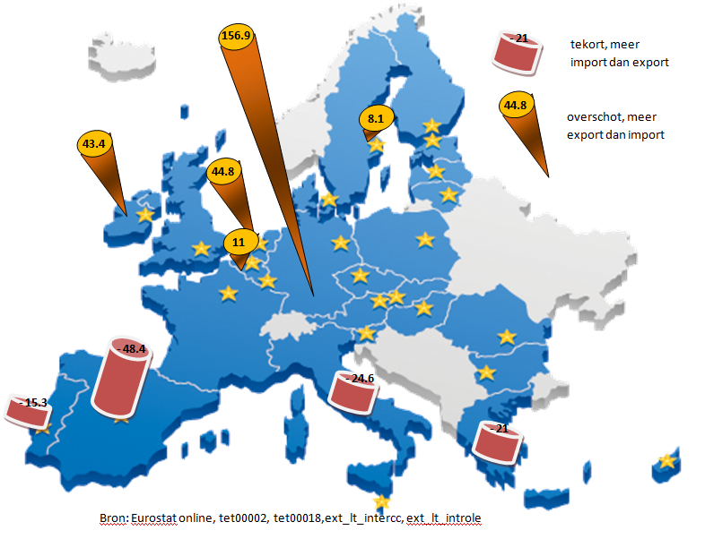
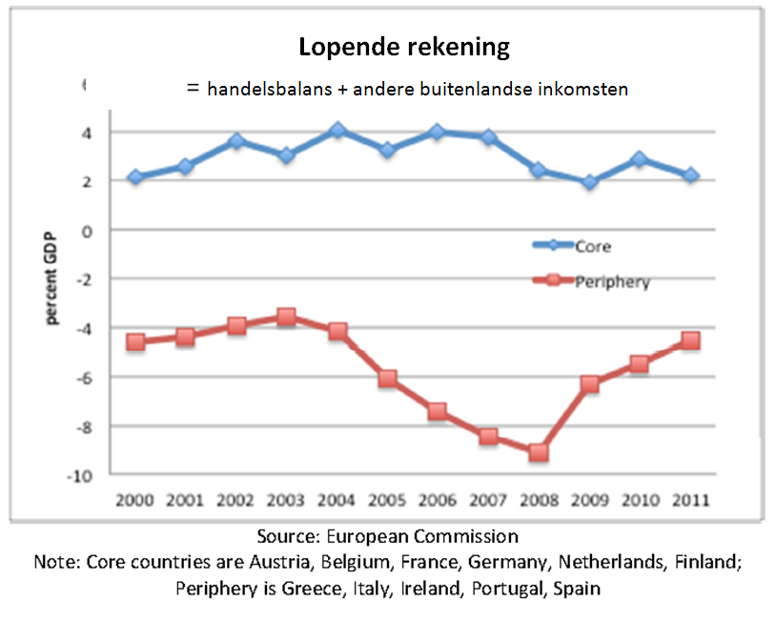
Handelsbalans in enkele eurolanden miljarden € , 2011
Notes:
Klik voor grafiek “lopende rekening kern vs. periferie LEG HIER BBP UIT

Slide 7
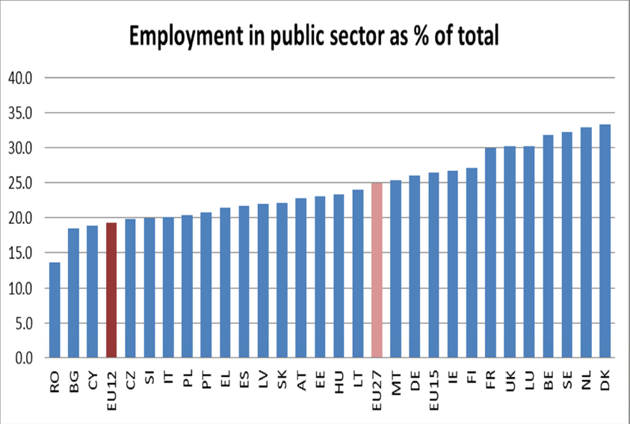
Notes:
Bron: www.ilo.org/wcmsp5/groups/public/---.../wcms_184239.pdf

Slide 8
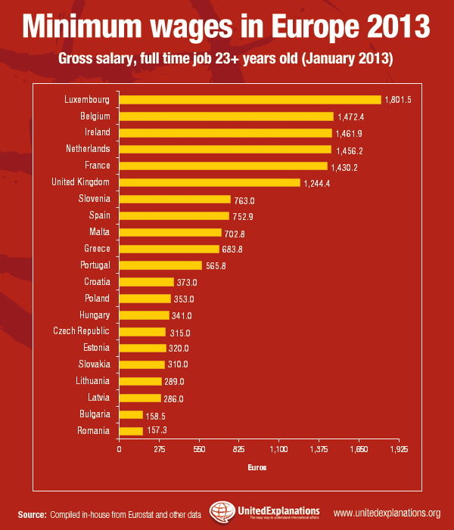
Lonen in Europa variëren meer dan van 1 tot 10
Notes:
Bron http://unitedexplanations.org/english/2013/02/04/minimum-wages-in-europe-2013/

Slide 9
Prijzen verschillen minder dan
van 1 tot 2

Slide 10

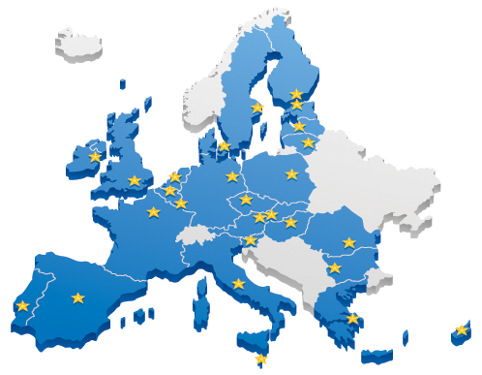
18 economieën, … één euro
Notes:
1x Klikken voor animatie

Slide 11
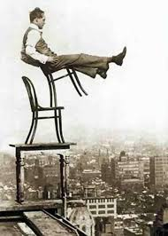
2002-2008:
€-onheilsprofeten lijken ongelijk te hebben

Slide 12
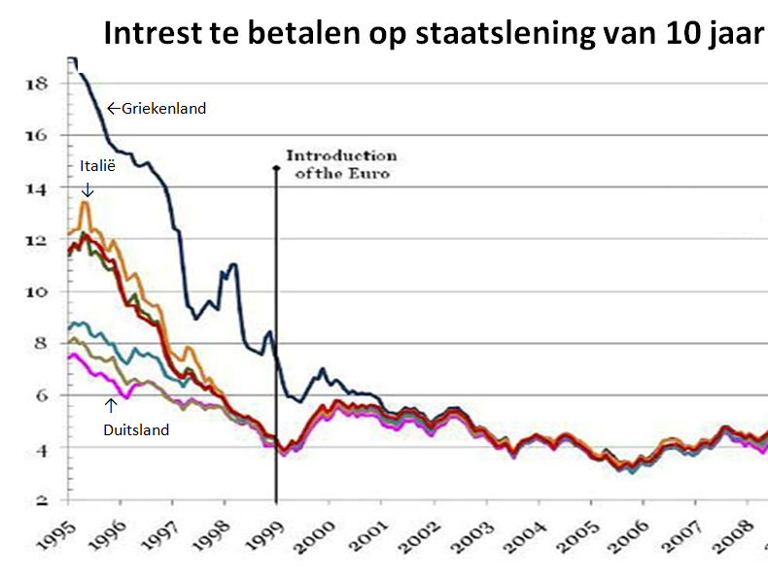
rentevoeten groeien naar elkaar
Griekenland leent aan bijna zelfde tarief als Duitsland!
Notes:
Klik voor commentaar over rentevoeten

Slide 13
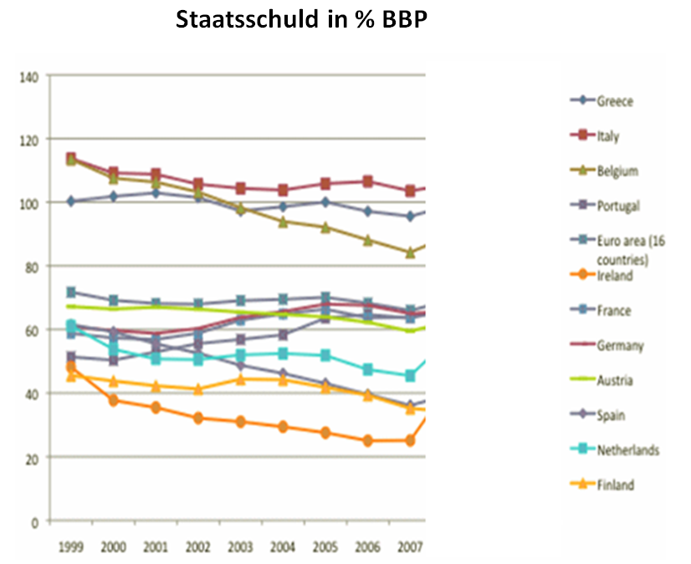
Staatsschulden dalen bijna overal
België van 110 % (2000) naar 84% (2007)
←Portugal : 68%
←Duitsland : 65%
←Spanje : 36%
←Ierland : 25%
Notes:
1x klik voor algemene commentaar/1x Portugal/1x Duitsl/1x Spanje/1xIerland

Slide 14
2.
Crisis: de Unie wordt door elkaar geschud
Over de desastreuze gevolgen van een foute architectuur

Slide 15
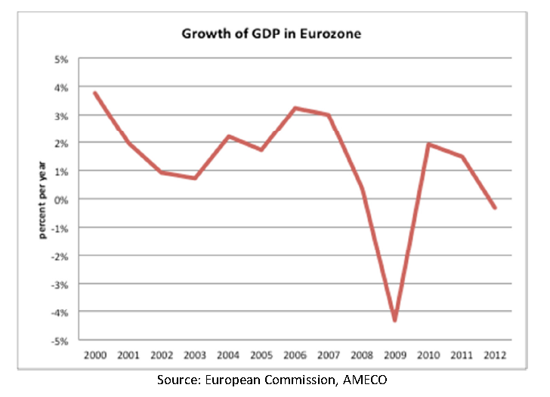
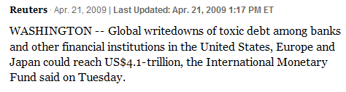
Achtergrond van een mondiale bancair-financiële-economische crisis
Algemene achtergrond: neoliberaal kapitalisme (zie uiteenzetting Thomas Decreus)
USA 2007: crisis in sector riskante hypotheekleningen (zeepbel in de huizensector of “subprime crisis”)
Veel amerikaanse banken hebben belegd in deze riskante leningen → hypotheekcrisis wordt Amerikaanse bankencrisis (bankroet Lehman Brothers september 2008)
Riskante leningen zitten verpakt in ‘toxische financiële producten’ die wereldwijd verspreid zijn
→ bankencrisis is niet Amerikaans maar mondiaal.
Ook veel Europese banken hebben belegd in deze toxische producten → bankencrisis in Europa
Banken willen niet meer aan elkaar lenen → kredietcrisis → economische crisis
Banken moeten geherfinancierd worden → overheden springen in de bres → staatsschuldencrisis ■

Slide 16
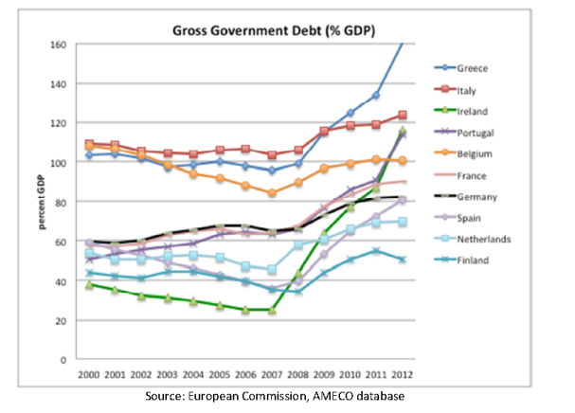
Overheden redden banken
→ Private schuld wordt publieke schuld
Staatsschuld in % BBP

Slide 17
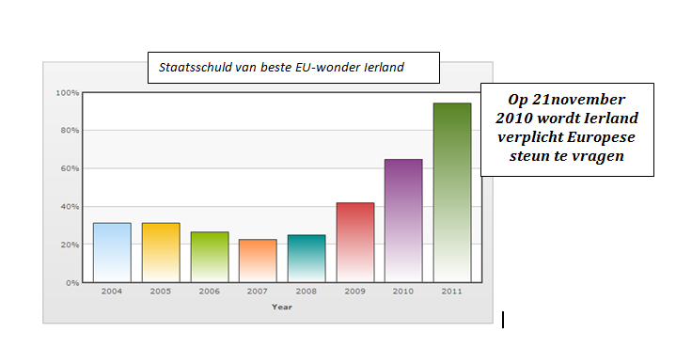

Slide 18
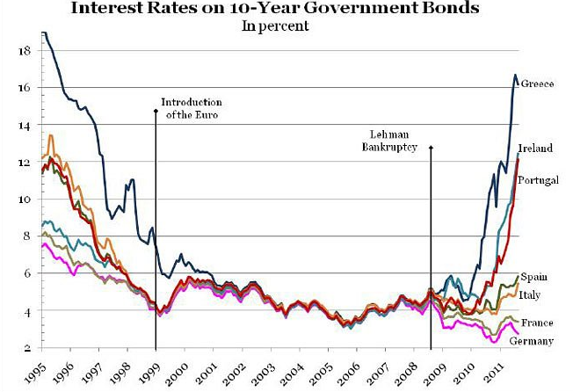
Rente op staatsschuld
In varietate concordia?
Notes:
Klik 1x voor verdere evolutie, 1x voor spreuk

Slide 20
Wat is zo speciaal aan de euro?
Men spreekt van “eurocrisis”.
Men spreekt niet van “dollarcrisis”, “crisis van het Britse pond”, “crisis van de Japanse yen”
Waarom is dit zo?
  achter de staatsschuld in $ staat de Amerikaanse Centrale Bank (“lender of last resort”, )
  achter de staatsschuld in £ staat de Britse Centrale Bank
  achter de staatsschuld in ¥ staat de Japanse Centrale Bank (Japan: staatsschuld = 200% BBP!)
  in al deze gevallen hebben de private geldschieters (die beleggen in staatsschuld) er vertrouwen in dat er desnoods dollars, ponden of yens gedrukt zullen worden
  in al deze gevallen is de druk van de ratingbureaus (Standard & Poor’s enz.) gering
  achter de staatschulden in € staat niet de Europese Centrale Bank
  voor een staatsschuld in euro kijken de beleggers naar het land in kwestie, niet naar de Europese Centrale Bank ■
Notes:
10x klikken

Slide 21
De Europese monetaire unie kan niet goed functioneren
De Europese Centrale Bank leent alleen aan private banken, niet aan lidstaten
De lidstaten moet lenen tegen hoog tarief bij private banken, die tegen laag tarief lenen bij de Europese Centrale Bank !!
Hoe groter de financiële moeilijkheden van een lidstaat, des te hoger de rente die de private banken vragen (rol ratingbureaus)
Elke lidstaat moet instaan voor “zijn” banken, maar de Europese Unie heeft het kapitaalverkeer volledig geliberaliseerd
Er is maar één muntbeleid voor alle landen van de eurozone:
  Een lidstaat kan munt niet devalueren
  Een lidstaat kan intrestvoet niet bepalen
  Een lidstaat kan wisselkoers niet veranderen ■

Slide 22
Hoe gaat het dan met £, $, …?
Een munt behoort normaal bij een (eventueel federale) staat
In alle staten zijn er financiële transfers van rijkere naar armere gebieden
    Van Vlaanderen naar Wallonië
    Van Noord-Italië naar Zuid-Italië
    Van het westen naar het oosten van Duitsland
    Van New York naar Virginia
    …
In de Europese Unie is dit onmogelijk, want het hele budget bedraagt slechts 1% van het BBP
Er is politiek gezien geen kans dat dit binnen afzienbare termijn verandert ■
Notes:
4x Klikken

Slide 23
3.
Crisisbestrijding als alibi voor sociale afbraak
Over het Europees beleid sinds 2010

Slide 24
Hoe reageerde de EU op de eurocrisis?
Noodfondsen (EFSF, ESM) voor Griekenland, later ook voor Portugal, Ierland; IMF wordt erin betrokken
Nog strakker begrotingsbeleid
Invoering van een “economisch bestuur” (economic governance)

Slide 25
Is dit een oplossing voor de crisis?
Vraag
Antwoord
Kunnen lidstaten nu rechtstreeks lenen bij Centrale Bank?
Worden de banken nu streng gecontroleerd?
Zijn er nu transfers mogelijk van rijke naar armere regio’s?
Is er een Europese relancepolitiek?
Wordt er nu economisch meer samengewerkt?
Neen. Ze moeten lenen bij een noodfonds op voorwaarde strenge neoliberale hervormingen door te voeren o.l.v. Troika
Neen, het heeft zeer lang geduurd alvorens iets gebeurde, en de “bankenunie” werd sterk door bankenlobby meebepaald.
Nee, het EU-budget is nog steeds slechts 1%
Nee, er is een zeer scherpe beperking op de begrotingen van de lidstaten
Nee, de Europese Commissie ziet de oplossing in nog meer concurrentie: Wordt zoals Duitsland!
Notes:
Klikken voor 4 vragen en 4 antwoorden

Slide 26
Wat wil de EU dan eigenlijk?
MEER COMPETITIVITEIT DOOR:
Een “gemoderniseerde” arbeidsmarkt
    Arbeidscontract = individueel contract tussen werkgever en werknemer
    CAO’s hoogstens op bedrijfsvlak
    Loon als economische parameter
    Winsten omhoog, lonen omlaag – liever bonussen dan loonsverhoging
    Terugdringen van de vakbonden
Terugdringen van solidariteit in sociale zekerheid
    Privatisering van sociale diensten
    Werkloosheidsvergoeding moet activerend werken: degressief, beperkt in de tijd…
    Pensioenuitgaven ↓ (de vergrijzing!) , private pensioenformules i.p.v. repartitiesysteem
Overheidsuitgaven onder strikte EU-controle
    Cfr. Stabiliteitspact, sixpack, twopack, Begrotingsverdrag (“gulden regel”) …
    Minder sociale uitgaven, meer R&D, militaire uitgaven

Slide 27
Gevolgen van dit beleid:

Slide 28
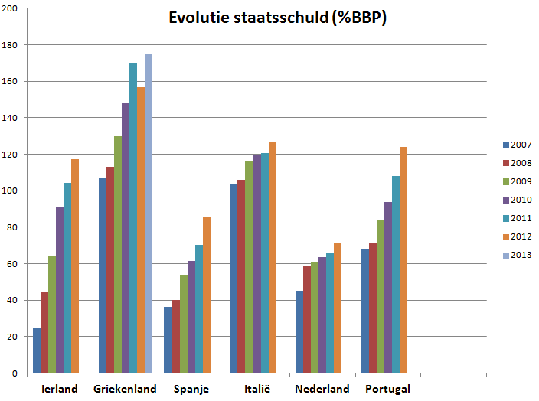

Slide 29
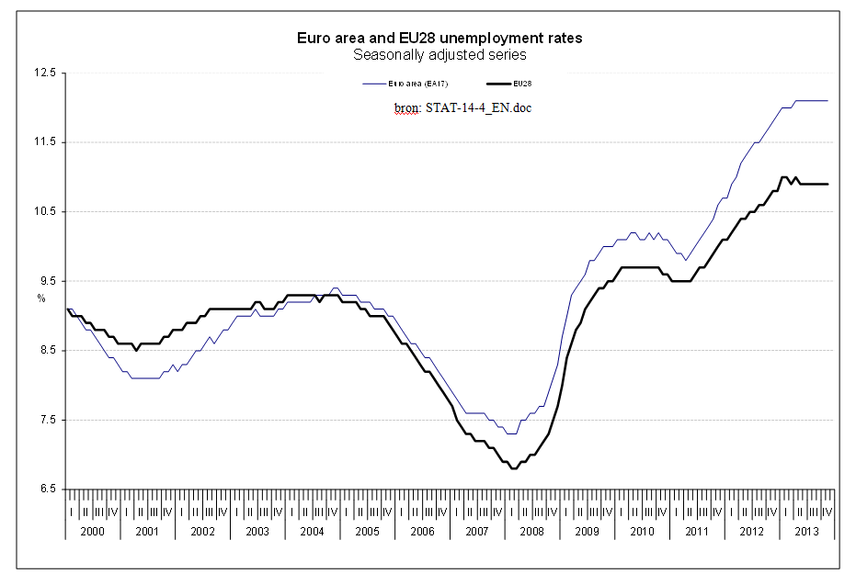
Werkloosheid in de EU - algemeen

Slide 30
Jeugdwerkloosheid (-25 jaar) 2007 - 2013

Slide 31
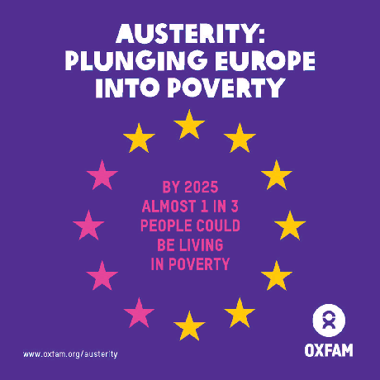

Slide 32
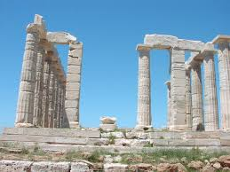
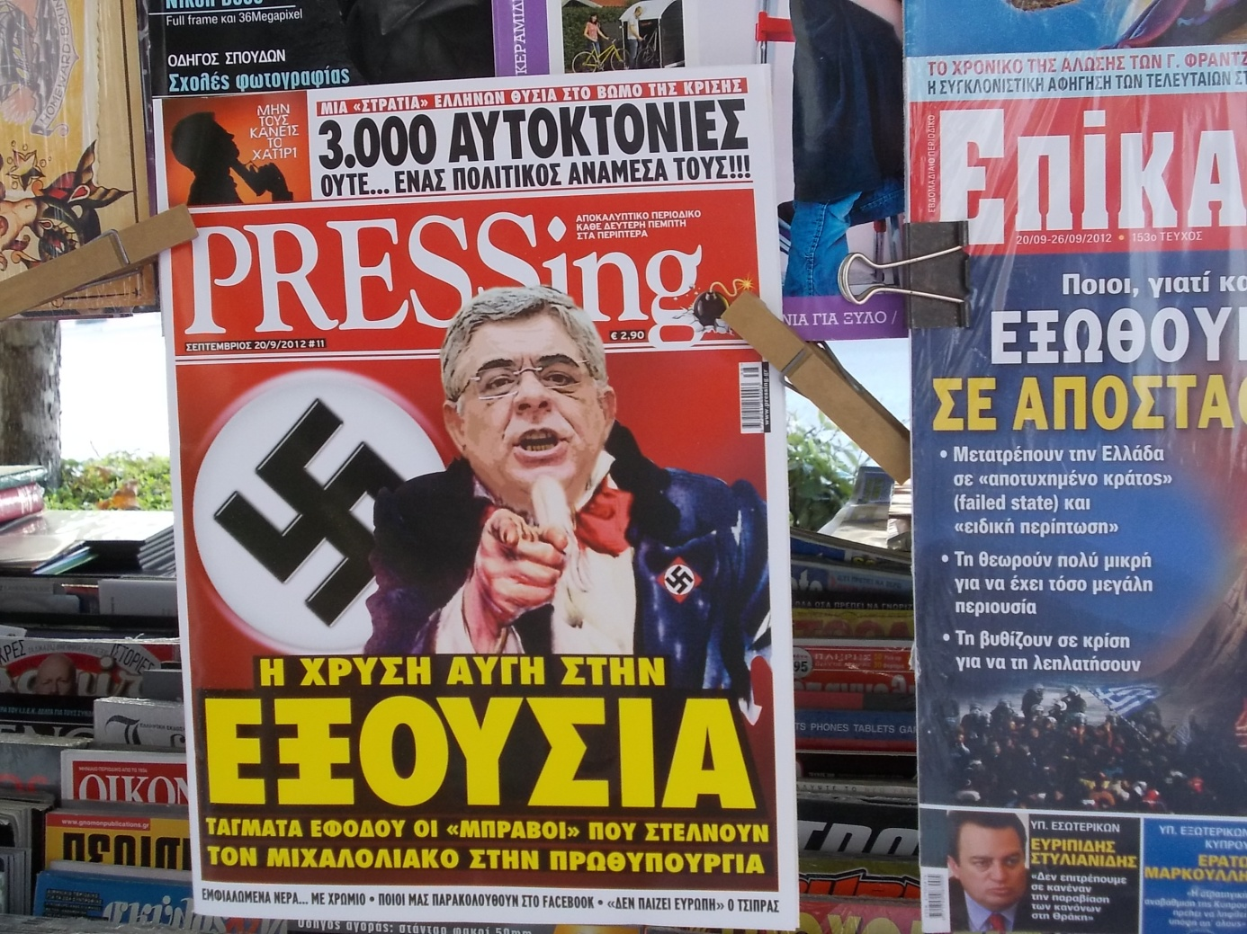
Griekenland
BBP sinds crisis gedaald met 25%, in 2013 met 4,2%
Koopkracht van veel Grieken gedaald met 30 tot 50%
Jeugdwerkloosheid 55%
14.000 nieuwe ontslagen van ambtenaren aangekondigd
Elektriciteitsprijs +59%
Openbare dienstverlening drastisch teruggeschroefd:
    Gezondheidszorg sterk achteruit
    Openbare omroep (ERT) gesloten (juni 2013)
    Onderwijs erbarmelijk, universiteiten onleefbaar
    …
Opkomst racisme, xenofobie, neonazisme

Slide 33
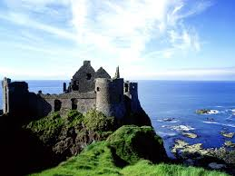
Ierland
300.000 jonge Ieren verlieten het land sinds 2008
Jeugdwerkloosheid 28% (juli 2013)
Sinds 2008 daalde aantal jobs met 15%, aantal full-time jobs met 20%
Redding banken kostte 70 miljard €, bijna helft van BBP; o.a. 10 miljard van fonds voor ambtenarenpensioenen (NPRF)
Gezondheidszorg fel afgebouwd
Collegegeld x3 (naar 2500 €)
Inkomen rijkste 10% : +8% / armste 10%: -26%

Slide 34
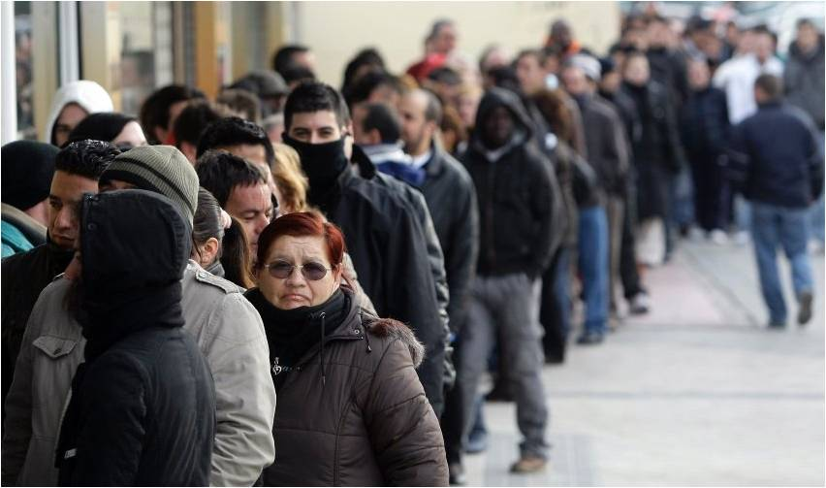
Spanje
350.000 mensen uit huis gezet (“hypotheekcrisis”)
815.000 huizen raken niet verkocht
1,7 miljoen gezinnen zonder kostwinner
Voedselbedeling op Andalusische scholen

Slide 35
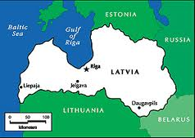
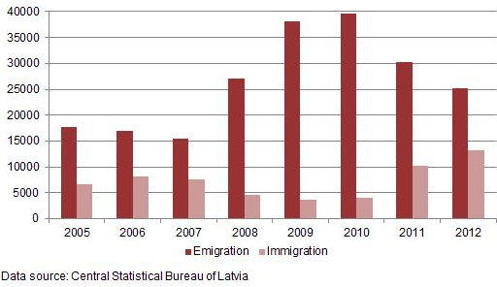
Letland
Volgens de Europese Commissie bewees Letland dat soberheidsbeleid werkt
Maar:
    20% van de jobs ging verloren, 30% van de full-times
    13% van de Letten verliet het land
    Werkloosheid gehalveerd, maar … nog steeds 12%
Letland : 2,24 miljoen inwoners (2010)

Slide 36
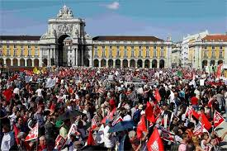
Portugal
2011: ambtenarenlonen -25%
BTW op gas van 6 → 23%
In 2014 dalen lonen lage ambtenaren (675 €) nog met 2,5%, terwijl arbeidstijd stijgt van 35 naar 40 uur
ambtenarenpensioenen groter dan 600 € → -10%
Werkloosheidsuitkeringen -17%, beperkt tot 18 maand
Arbeidstijd privésector + half uur per dag, onbetaald■

Slide 37
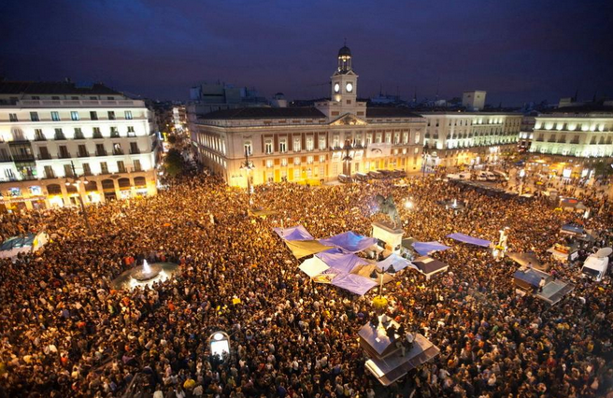

Slide 38
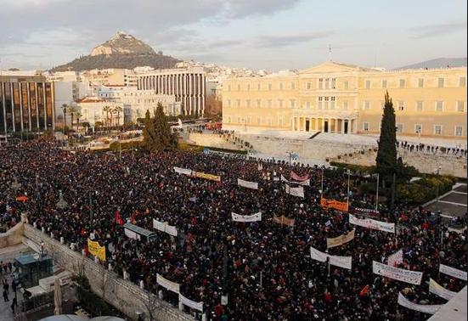

Slide 39
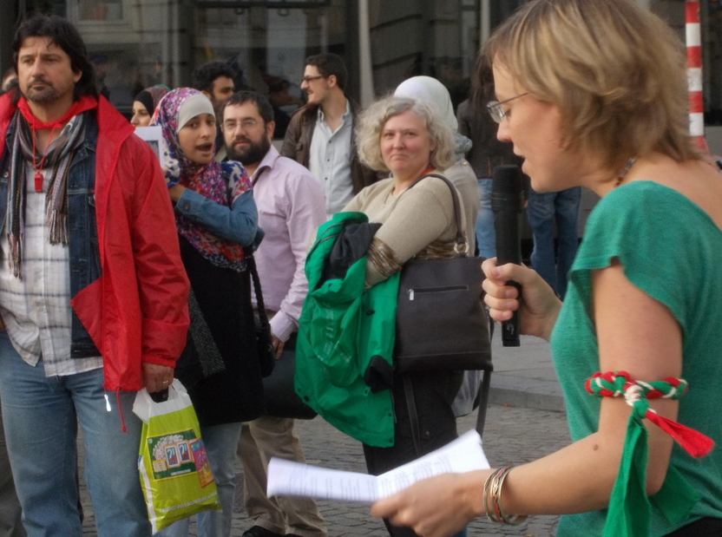

Slide 40
